Slide 1





Значение тувинской традиционной культуры
в учебно-воспитательном процессе
Кошкендей Игорь Михайлович, директор ГБУ «Центр развития тувинской традиционной культуры и ремёсел», Народный хоомейжи Тувы

Slide 2

Основное направление работы Центра традиционной тувинской культуры и ремесел – выявление, сохранение и популяризация нематериального культурного наследия. Это обычаи, формы представления и выражения, знания и навыки, а также связанные с ними инструменты, предметы, артефакты и культурные пространства, признанные в качестве части традиционной культуры.
Основное внимание традиционно уделяется горловому пению.

Slide 3
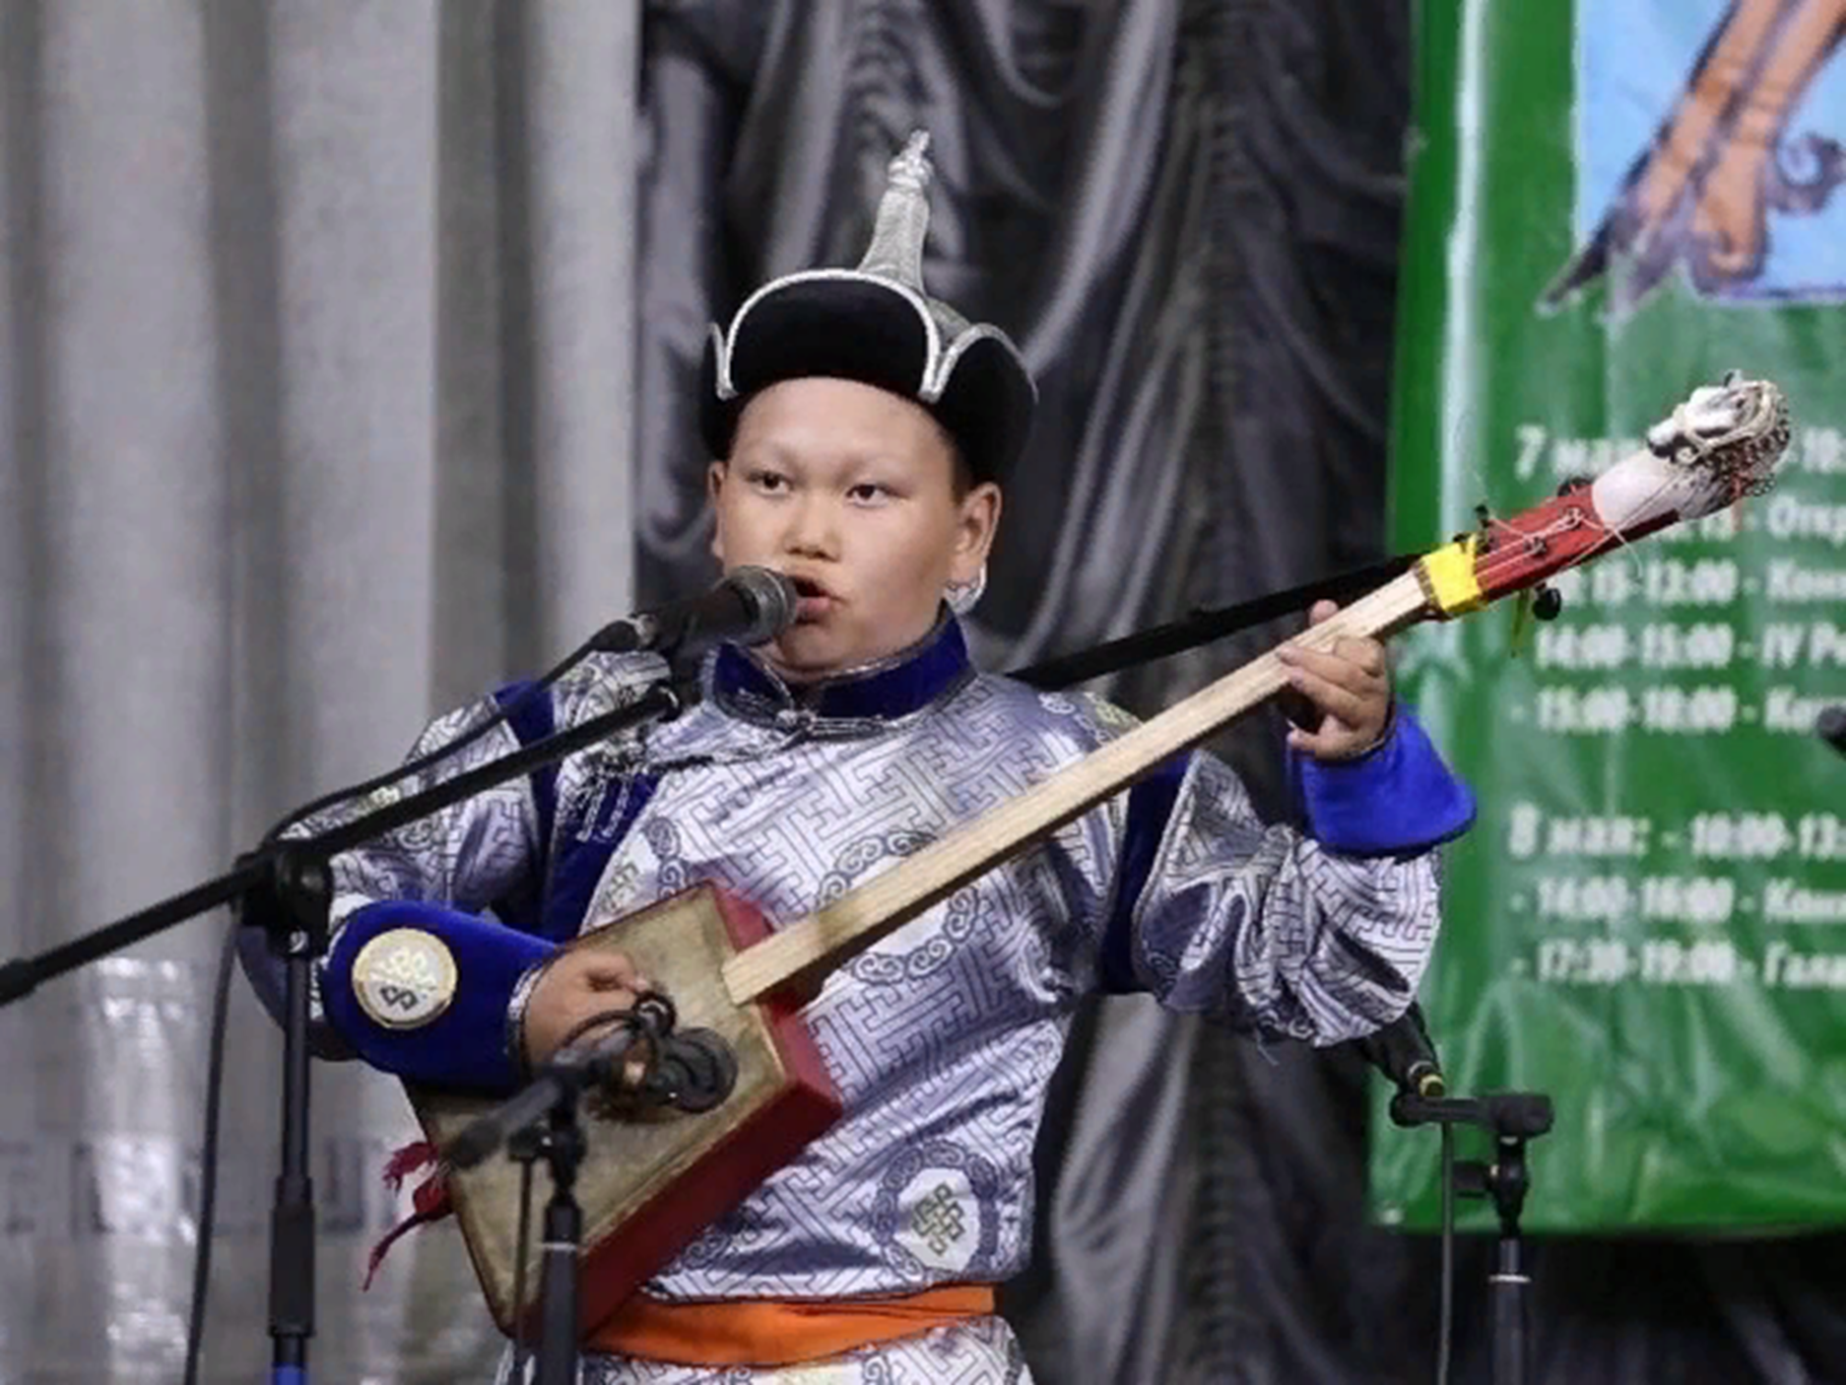


Хоомей – один из главных культурных брендов Тувы, важная часть нематериального культурного наследия.
Анализ имеющихся в учреждениях образования республики учебников, программ и научно-методических работ показывает, что только на двух-трех уроках тувинской литературы и тувинского языка учащиеся средних классов знакомятся с текстами, где упоминается хөөмей.

Slide 4
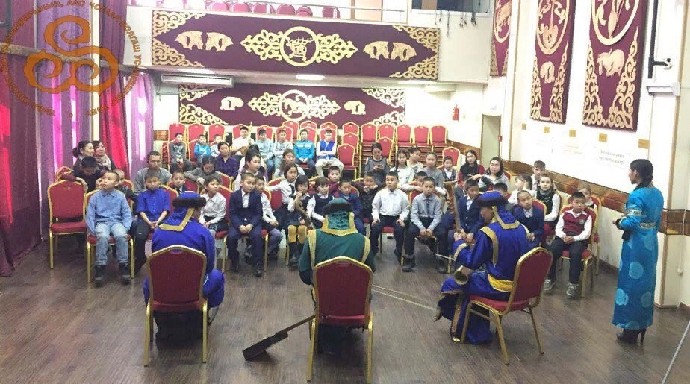
В общеобразовательных школах дети коренной национальности не получают должных знаний о самом феномене, не говоря об исполнительском искусстве, об исполнителях и его истории, также всего того, что окружает его, точнее о духовной культуре тувинского этноса.

Slide 5
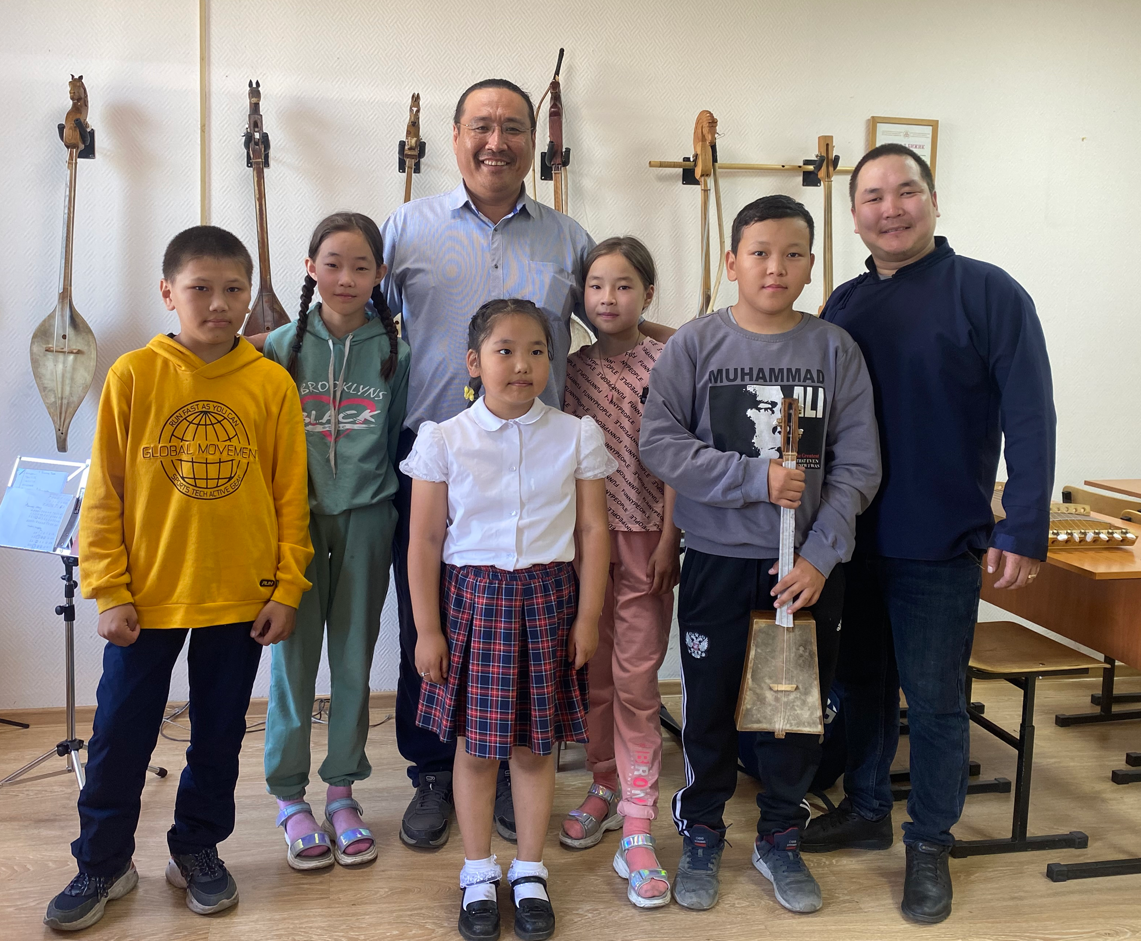
Хоомей – это могучая сила единения, воспитания патриотизма, формирования мировоззрения, осознания своей принадлежности этническому сообществу, стране.
Хоомей неразрывно связан с тувинским языком, поэтому является действенным инструментом в повышении мотивации изучения родного языка в современных условиях.

Slide 6
Этнокультурный компонент образования входит
в образовательное пространство в начальной школе:
через содержание начального основного образования и
через предметы по выбору (окружающий мир,
музыка,
изобразительное искусство,
технология,
физическую культуру,
устное народное творчество,
основы религиозных культур и светской этики,
география и история Тувы).
Не нужно специально выделять отдельный предмет, но там, где это возможно, небольшими порциями в нужном месте включать эти знания, и к окончанию школы у учащегося сформируется целостное мировоззрение, отношение к своей духовной культуре.

Slide 7
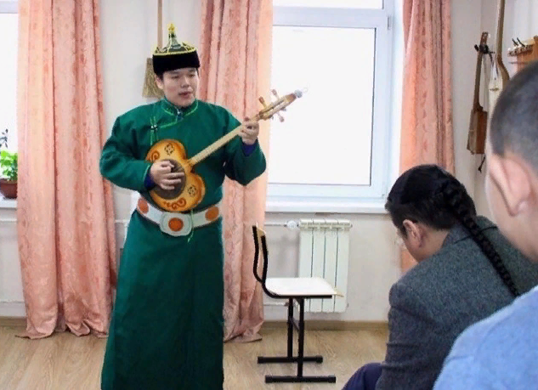
Мир хоомея должен получить свое достойное место в учебно-воспитательном процессе во всей системе образования республики.

Slide 8

Спасибо за внимание!

